Slide 2
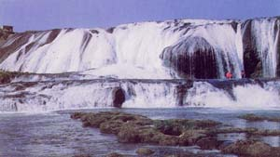
原来，塞特凯达斯瀑布曾经是世界上流量最大的瀑布，汹涌的河水从悬崖上咆哮而下，滔滔不绝，一泻千里。尤其是每年汛期，塞特凯达斯瀑布气势更是雄伟壮观，吸引了世界各地的许多游客。人们在这从天而降的巨大水帘面前，流连忘返。

Slide 3
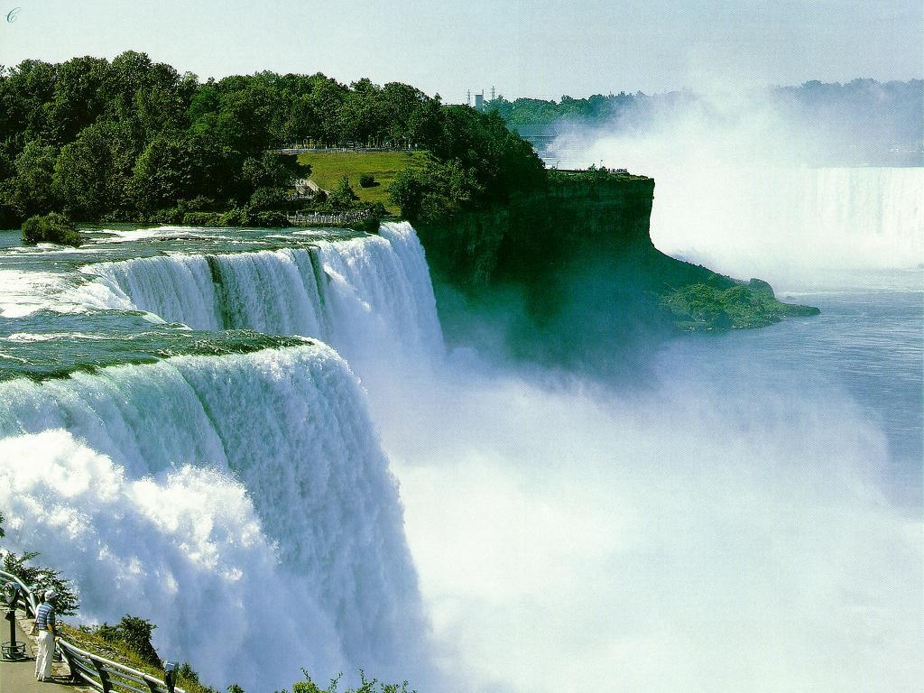
壮观的瀑布

Slide 4
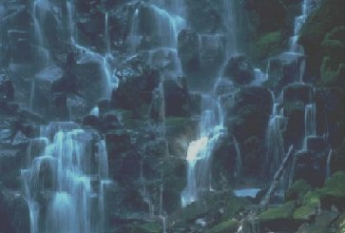


几年过去了……
几年过去了，塞特 凯达斯瀑布逐渐枯竭， 再也见不到昔日的壮观 气势了。它在群山之中无奈地低下了头，像生命垂危的老人，奄奄一息，等等着最后的消亡。许多慕名而来的游客，见到这样的情景，都失望地离去。

Slide 5
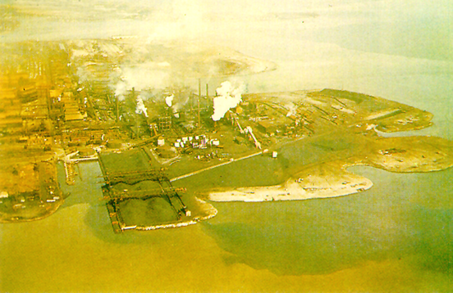

是谁毁了它？
快找出

Slide 6

保护环境 爱护地球

